Slide 1


Predict the Flight Ticket Price
ΕΠΛ448
30/11/2021
Antonis Louca
Costantinos Georgiou
Andreas Yiorkatzi

Slide 2
Project Milestones
1^{η} φάση
Ορισμός προβλήματος και Εξερεύνηση Δεδομένων
2^{η} φάση
Εκπαίδευση/ Μάθηση αλγόριθμων (learning/training) και πρόβλεψη (prediction)
3^{η} φάση
Αξιολόγηση αλγορίθμου (testing)

Slide 3
1^{η} Φάση Ορισμός προβλήματος και Εξερεύνηση Δεδομένων
Πρόβλημα πρόβλεψης (Regression)
Ανάλυση δεδομένων (10683x11)
Data Selection
Data Preprocessing
Data Transformation

Slide 4
Data Selection
Διαγραφή features τα οποία δεν είχαν κάτι να προσφέρουν
Αφαίρεση γραμμών που έλειπαν σημαντικά data
Ακολουθήσαμε 2 παραλλαγές
1 κρατώντας την στήλη Route
1 χωρίς την στήλη Route
Notes:
Να εξηγηθεί γιατί δεν είχαν κατι να ρπσοφέρπυν (arrival time) είσιεν λάθος ώρες, είχαμε το duration je to departure κτλ.
Να εξηγηθεί γιατί εφυαμε πρώτα την route τζιαι γιατι την εβάλαμε μετά.

Slide 5
Data Preprocessing
Airline
Dep Time
Date of journey
Source και Destination
Duration
Total stops
Additional Info
Route

Slide 6
One Hot encodings
Airline
12 airlines
Dummy Encoding (One Hot)
Source
5 Source Cities
Dummy Encoding (One Hot)
Destination
6 Destination Cities
Dummy Encoding (One Hot)

Slide 7
Cyclical Feature encoding
Date of Journey
Month and Day
Cyclical Month
Cyclical Day (Of the week: Monday=0, Sunday=6)
Departure Time
Cyclical min: 00.00 max 23.59
Changed from HH:MM to HH.MM

Slide 8

Ordinal Encoding – Additional Info
8 διαφορετικές επιπρόσθετες πληροφορίες για κάθε πτήση
Αύξουσα σειρά σε σχέση με το πόσο προσδίδει στο κόστος του εισιτηρίου
0 → No food
1 → in-flight meal not included
2 → no check in baggage included
3 → red-eye flight
4 → 1 long layover
5 → 1 short layover
6 → 2 long layovers
7 → change airports
8 → business class

Slide 9
Route -TF-IDF
Αρχικά κάναμε την εκπαίδευση και την πρόβλεψη χωρίς αυτό το feature
Στην συνέχεια αποφασίσαμε να δοκιμάσουμε να το συμπεριλάβουμε
Περιείχε ακρωνύμια των αεροδρόμιών ενδιάμεσων σταθμών.
Μετατροπή από (->) σε (« »)
Eίχαμε 43 διαφορετικά ακρώνυμα ενδιάμεσων σταθμών.
Χρήση tf-idf vectorizer, ώστε για κάθε σταθμό να δημιουργήσουμε ένα score.
Δημιουργία μίας στήλης για κάθε σταθμό, που περιέχει τα score του κάθε σταθμού για κάθε route που εμφανίζεται.
Notes:
Tf-idf vectorizer: Converts a collection of raw documents to a matrix of TF-IDF features.

Slide 10
Αλλαγή μορφής
Duration
Από μορφή 1h20m σε 80 λεπτά
Total Stops
Από 1 stop, 2 stops, κτλ. τα μετατρέψαμε σε ένα ακέραιο μόνο
Notes:
^---------until AY

Slide 11
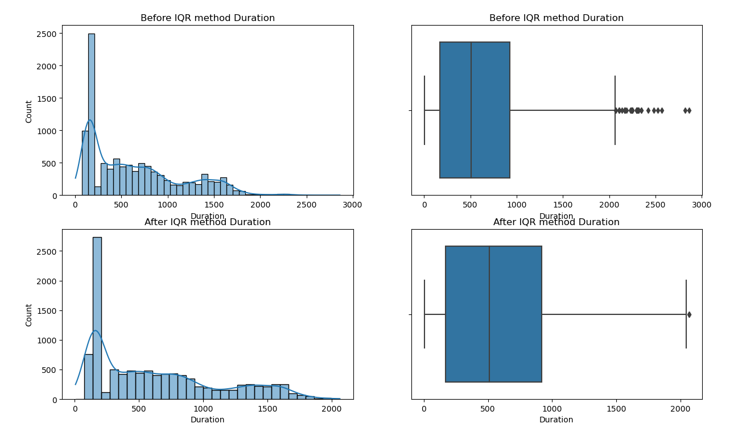
Εντοπισμός των Outliers
Εντοπίστηκαν outlier στις στήλες “Duration”, “Total_Stops” και “Price”
Χρησιμοποιήσαμε την μέθοδο IQR διότι συγκριτικά με την MAD μπορούσε να βρει τα outliers πολύ πιο αποδοτικά
Notes:
Probability plots για να δούμε την κατανομή .. Άρα βλέπουμε Normal Distribution όπου ο καλύτερος τρόπος για να διαγράψουμε τα outliers είναι με IQR

Slide 12

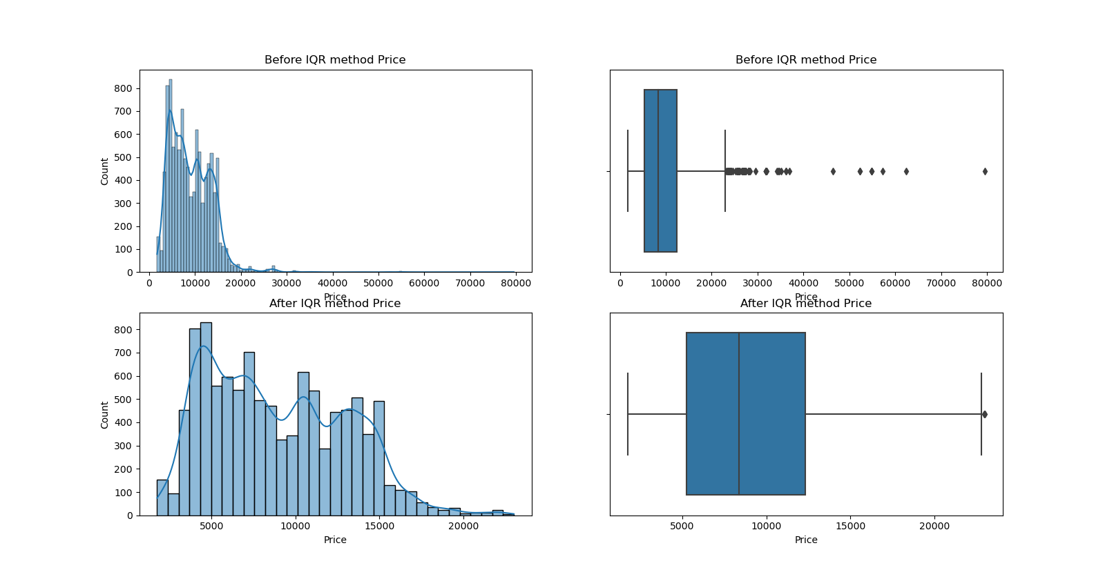
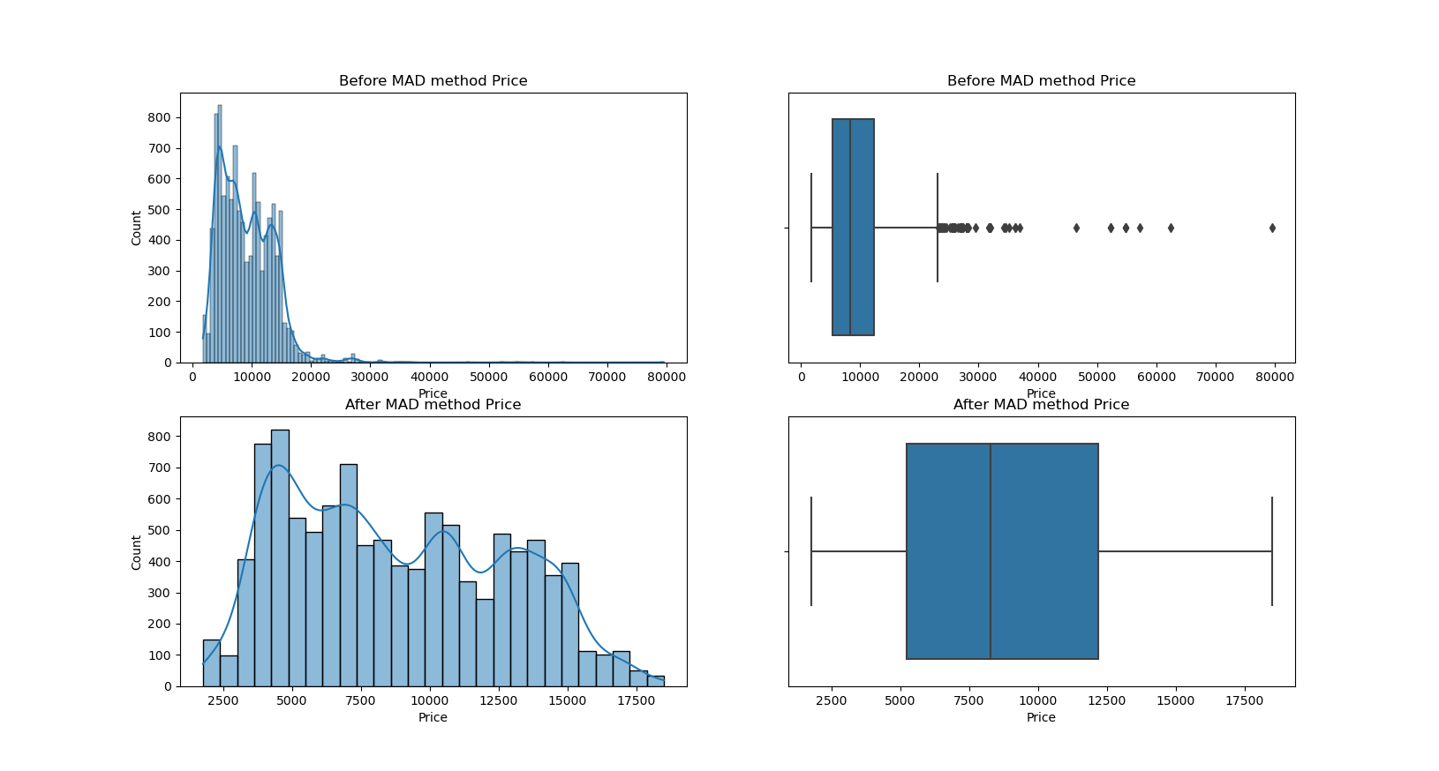
IQR vs MAD
Notes:
Μεγάλη μείωση τιμών χρησιμοποιώντας την μέθοδο MAD (πιο robust διότι χρησιμοποιεί median και median absolute deviation)

Slide 13

Data Transformation
Notes:
Feature Selection and NO feature extraction
Μέθοδοι για να μάθουμε τα δεδομένα(2) και για να κάνουμε όντως feature selection(2)

Slide 14
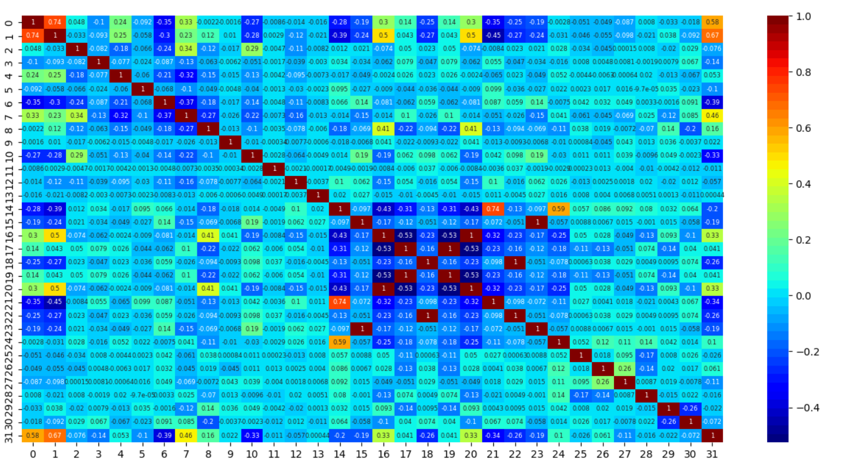
Data transformation
Σημαντικότητα των features
Συσχετισμός μεταξύ των features
Notes:
Regression problem άρα μπορούμε να βάλουμε και την στήλη target μέσα.
Σχέσεις 0-1-31 (0=Duration,1=Total_Stops)

Slide 15
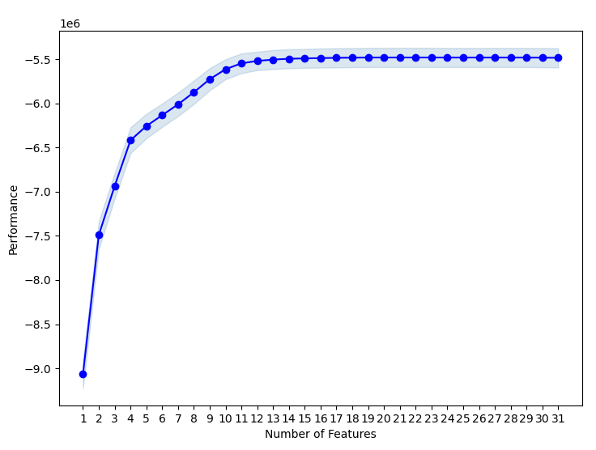
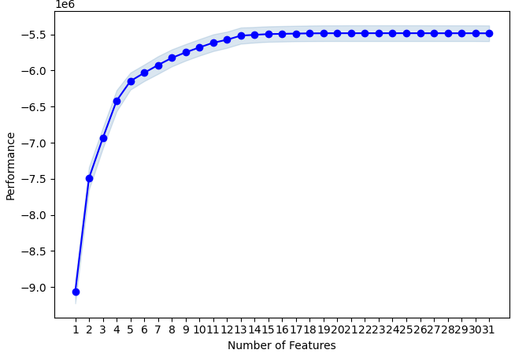
2 Τεχνικές που χρησιμοποιήσαμε
Forward Selection
Backward Elimination
Notes:
Έξτρα απορία route? Η καμπύλη σταθεροποιείται

Slide 16
2η Φάση: Εκπαίδευση/Μάθηση αλγόριθμων (learning/training) και πρόβλεψη (prediction)
Επιλογή αλγόριθμων για εκπαίδευση
GridSearchCV
Εκπαίδευση αλγορίθμων
Πρόβλεψη
Evaluation function
Notes:
Στην φάση αυτή επιλέξαμε τους αλγόριθμους που θα εκπαιδεύαμε για να συγκρίνουμε τα αποτελέσματα τους.

Slide 17
Αλγόριθμοι που χρησιμοποιήσαμε
Linear Regressor
Polynomial Regressor
Support Vector Regressor (SVR)
Random Forest Regressor
Lasso Regressor
Decision Tree Regressor
Gradient Boost Regressor
Light Gradient Boosting Machine (optimized library from Microsoft)
Notes:
Linear regression, lasso -> regularization != SVR, polynomial (these are non linear) NO??
For this reason, polynomial regression is considered to be a special case of multiple linear regression.
->Support Vector Machines (SVM) are popularly and widely used for classification problems in machine learning. I’ve often relied on this not just in machine learning projects but when I want a quick result in a hackathon.
https://www.analyticsvidhya.com/blog/2020/03/support-vector-regression-tutorial-for-machine-learning/
→Lasso regression is a type of linear regression that uses shrinkage. Shrinkage is where data values are shrunk towards a central point, like the mean. The lasso procedure encourages simple, sparse models (i.e. models with fewer parameters). This particular type of regression is well-suited for models showing high levels of muticollinearity or when you want to automate certain parts of model selection, like variable selection/parameter elimination.
https://www.statisticshowto.com/lasso-regression/#:~:text=Lasso%20regression%20is%20a%20type,i.e.%20models%20with%20fewer%20parameters).&text=The%20acronym%20%E2%80%9CLASSO%E2%80%9D%20stands%20for,Absolute%20Shrinkage%20and%20Selection%20Operator.
Gradient boost -> ensemble : https://www.numpyninja.com/post/gradient-boost-for-regression-explained
Gradient boosting is a greedy algorithm and can overfit a training dataset quickly.
It can benefit from regularization methods that penalize various parts of the algorithm and generally improve the performance of the algorithm by reducing overfitting.
In this this section we will look at 4 enhancements to basic gradient boosting:
Tree Constraints
Shrinkage
Random sampling
Penalized Learning
Random forest(ensemble), decision tree, light gradient boosting -> trees
Support Vector Regression is a type of Support Vector Machine which supports linear and non-linear regression. SVR performs linear regression in higher dimensional space where each data in training set represents its own dimension. The main goal of SVR is to make sure the errors do not exceed the threshold, unlike linear regression where we are trying to minimizing the error between prediction and data.
=================================================================================================================
Linear, polynomial, lasso regressions, και οι 3 αλγόριθμοι ακολουθούν την ίδια φιλοσοφία. O polynomial είναι ένα είδος multi linear regressor, όπου η σχέση μεταξύ του mean και του value είναι ένα πολυώνυμο βαθμού n. O lasso από την άλλη επεκτείνει την λειτουργία του linear regressor, με την χρήση shrinkage. Δηλαδή τα δεδομένα μας μειώνονται προς το κέντρο πχ. mean. Θεωρήσαμε καλό αυτοί οι 3 να συγκριθούν μεταξύ τους ως προς τα αποτελέσματα αφού λειτουργούν με παρόμοιο τρόπο.
O support vector regressor, είναι ένας αλγόριθμος που μπορεί να χρησιμοποιηθεί με πολλά διαφορετικά kernels, για αυτό θεωρήσαμε αναγκαίο να τον συμπεριλάβουμε αφού θα βρούμε «ιδανικό», kernel, μέσω grid search. Στο grid search χρησιμοποιήσαμε linear, poly, rbf, sigmoid kernels. Μετά την ερευνά του grid search, βρήκαμε ως ιδανικό kernel, το polynomial.
Έπειτα επιλέξαμε τον random forest regressor, ο οποίος χρησιμοποιεί ensemble learning. Ο αλγόριθμος συνδυάζει πολλά predictions, από διάφορους αλγόριθμους, ώστε να κερδίσει ακρίβεια. Ο random forest, χτίζει πολλαπλά decision trees. Έτσι είναι φυσικό ότι θα συμπεριλαμβάναμε και τον αλγόριθμο decision tree regression, ώστε να συγκριθούν. Ο Decision tree χτίζει ένα δέντρο σπάζοντας το dataset σε πιο μικρά υποσύνολα.
Επιλέξαμε επίσης τον gradient boost regressor ο οποίος και αυτός συνδυάζει άλλους αδύναμους αλγόριθμους (ensemble learning) για να δημιουργήσει ένα δυνατό αλγόριθμο μάθησης. Χρησιμοποίει και αυτός decision trees, και στην θεωρεία πρέπει να ξεπερνά τον random forest. Επιλέξαμε επίσης να χρησιμοποιήσουμε το light gradient boosting library της Microsoft, το οποίο περιέχει optimized αλγόριθμους. Χρησιμοποιήσαμε τον gradient boost version του ώστε να τον συγκρίνουμε στα αποτελέσματα.

Slide 18
GridSearchCv
Δημιουργήσαμε ένα parameter grid για τον κάθε αλγόριθμο
01
Χρησιμοποιήσαμε GridSearchCv με cv=5 για να βρούμε τις καλύτερες παραμέτρους για κάθε αλγόριθμο.
02
Χρονοβόρα διαδικασία
03
Notes:
^----------Break point donate to one that speaks less kotsios [Parameters of GridSearchCV:estimator->αλγόριθμος που θα χρησιμοποιήσω, param_grid, cv, n_jobs->επεξεργαστές]

Slide 19
Evaluation function
Χωρίσαμε το dataset μας σε training (70%) και testing (30%)
Αφού εκπαιδεύσαμε τους αλγόριθμους με τις κατάλληλες παραμέτρους (στο training set)
Πρόβλεψη με την χρήση κάθε αλγόριθμου
Χρησιμοποιήσαμε την evaluation function
1 - np.sqrt(np.square(np.log10(y_pred +1) - np.log10(y_true +1)).mean()
Η οποία δινόταν από την σελίδα του διαγωνισμού για να συγκρίνουμε τα αποτελέσματα μας.

Slide 20
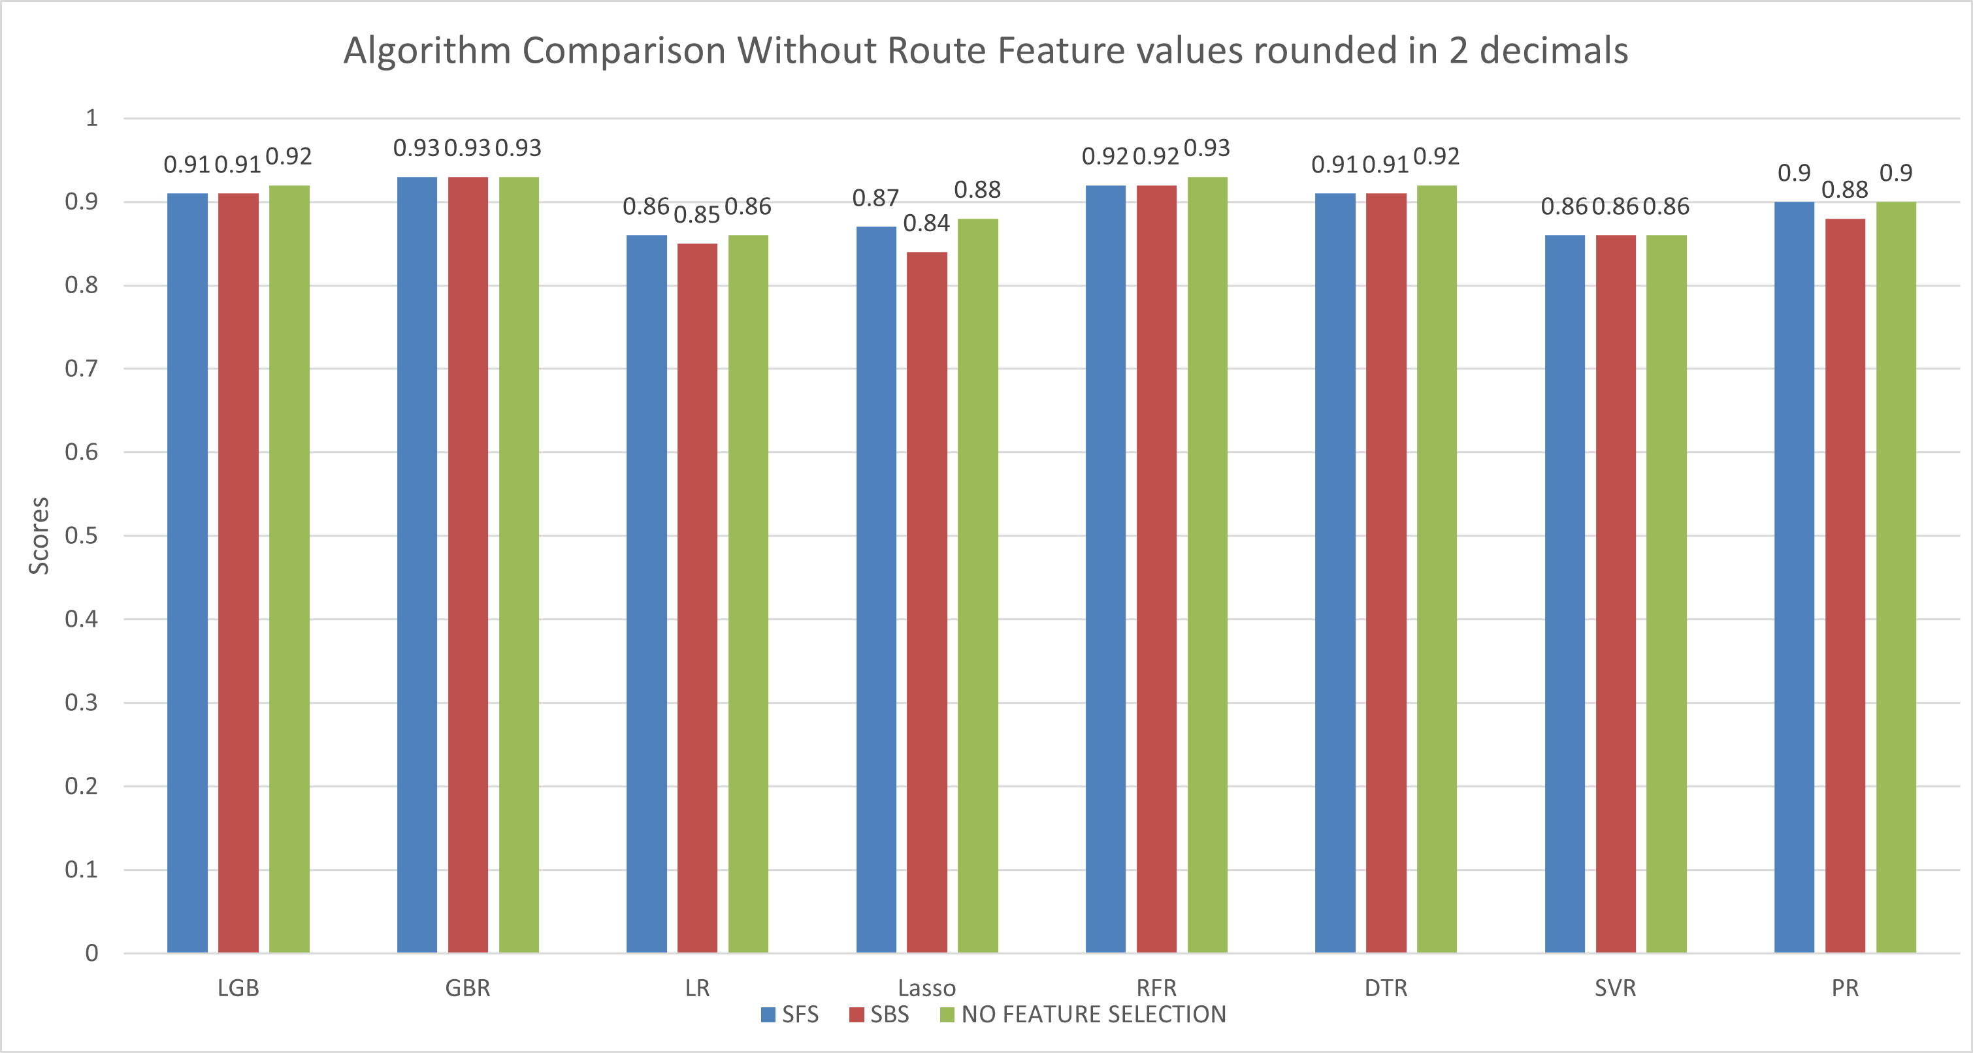
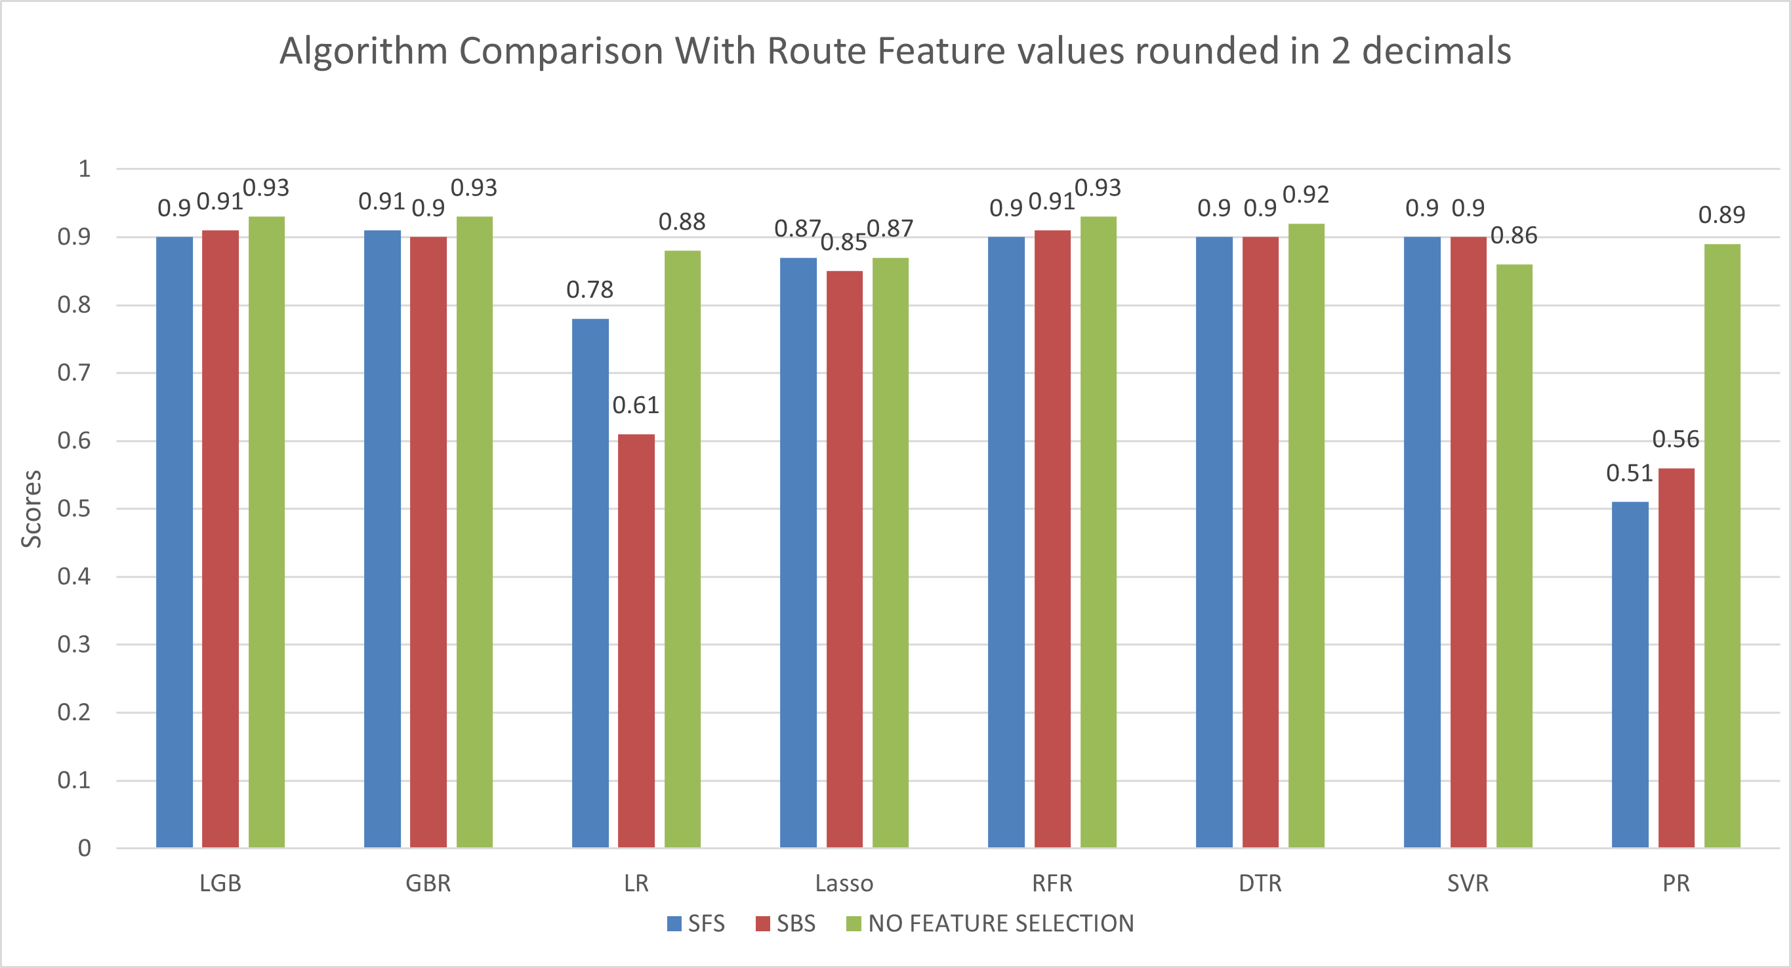
3η Φάση: Αξιολόγηση αλγορίθμου (testing)
Τα αποτελέσματα χωρίζονται σε αποτελέσματα με route και χωρίς.
Διακρίνουμε επίσης την χρήση feature selection, σε SFS, SBS και χωρίς feature selection

Slide 21
Αποτελέσματα χωρίς την χρήση της στήλης Route
Καλύτερα αποτελέσματα: gradient boost regressor (0.93) & random forest χωρίς feature selection.
SFS & SBS στους περισσότερους αλγόριθμους έχουν παρόμοια αποτελέσματα.
Ο SBS υστερεί σε lasso, linear και polynomial regressors.

Slide 22
Αποτελέσματα χωρίς την χρήση της στήλης Route
Χωρίς feature selection, έχουμε καλυτέρα γενικά αποτελέσματα.
Οι LGB και decision tree, ανεβαίνουν στα 0.92.
Ο SBS χρησιμοποιεί περισσότερα features.
Προτίμηση SFS παρά SBS.

Slide 23
Αποτελέσματα με την χρήση της στήλης Route
Δεν εκμεταλλεύονται όλοι οι αλγόριθμοι την έξτρα πληροφορία.
Κάποιοι όμως το λαμβάνουν υπόψιν και φτάνουν στο 0.93.
Με feature selection ο linear & polynomial regressors έχουν χαμηλά scores.
Ο συνδυασμός SBS/SFS και Route δίνει μέγιστο score 0.91 και ελάχιστο 0,51.

Slide 24
Αποτελέσματα με την χρήση της στήλης Route
Χωρίς feature selection, καλύτερα γενικά αποτελέσματα.
Οι Gradient Boost Regressor και Random Forest Regressor με scores 0.93 εξακολουθούν να είναι οι καλύτεροι.
O LGB φτάνει και αυτός στο 0.93 score.
Notes:
^-------AL

Slide 25
Thank you!!!
Notes:
ALL THE TEAM

